Slide 1













Kontor-
artikler
Sikkerheds-
udstyr
Rengørings-
artikler
Catering
Skrædder-
syede
produkter
Møbler
IT-produkter
Emballage
Punchout præsentation – Århus, 14/4/2016

Slide 2
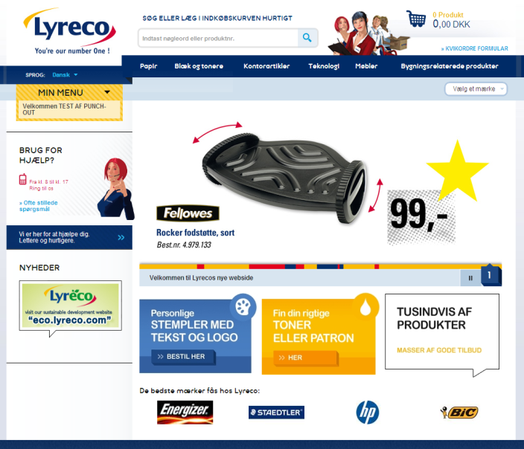
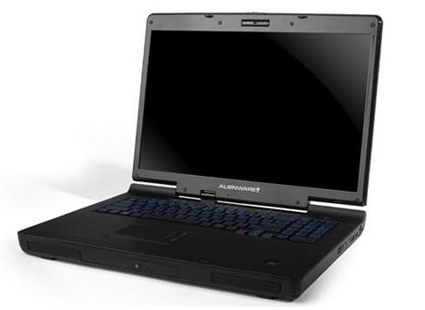
Punchout (dynamisk katalog)
Altid korrekte priser
Altid real time lager status
Flere billeder, miljøpictogrammer, sikkerhedsdatablade mv
Kunde
2. indkøbskurv
Lyreco
1. Produktsøgning
3. Ordre

Slide 3
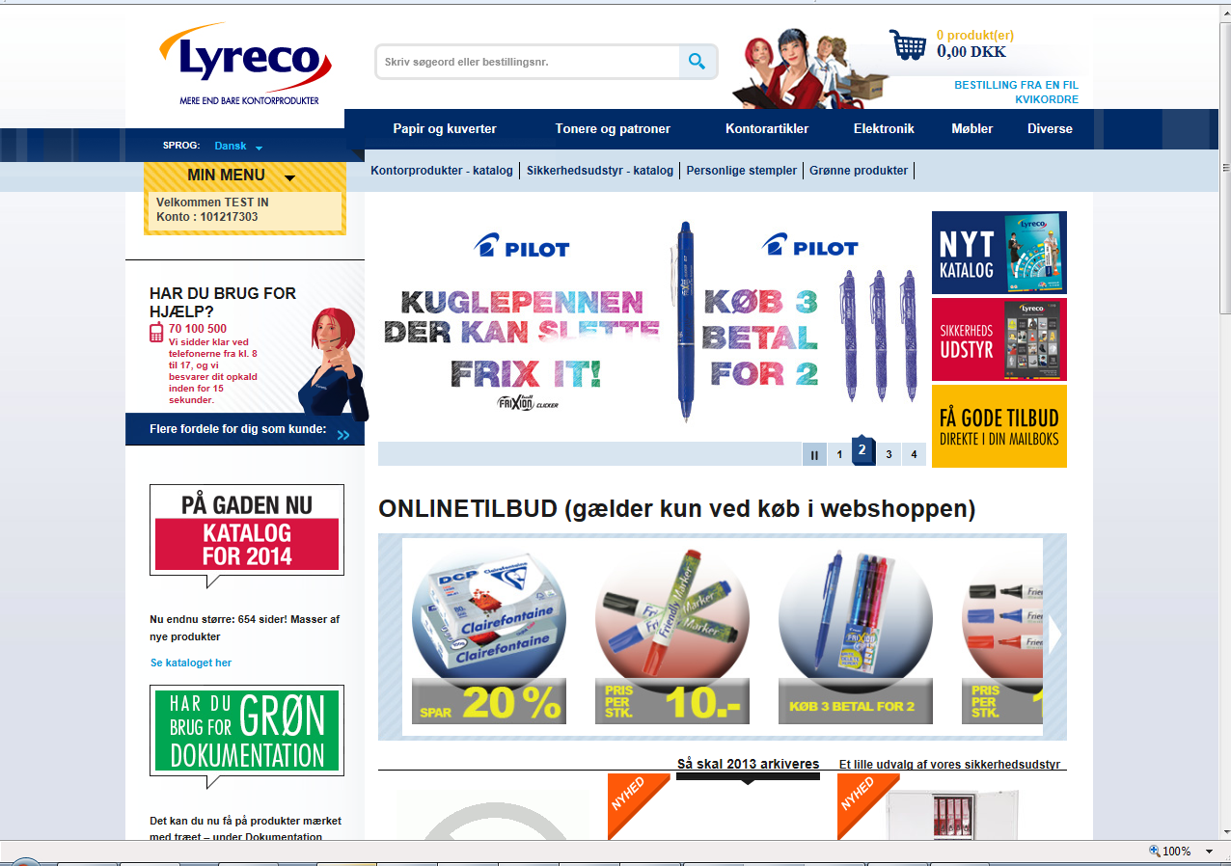
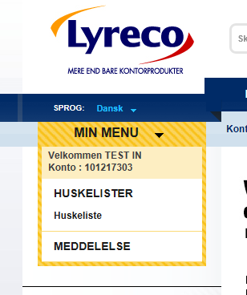
Punchout = webshoppen
Færre muligheder i MIN MENU

Slide 4
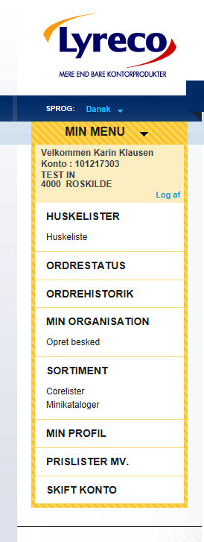
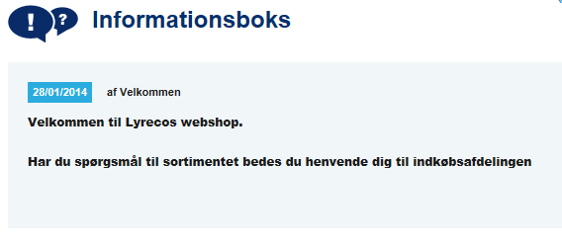
Muligheder
Ved hjælp af et webshop login oprettes/vedligeholdes:
Huske/favoritlister
Minikatalog
Coremarkering
Meddelelser

Slide 5
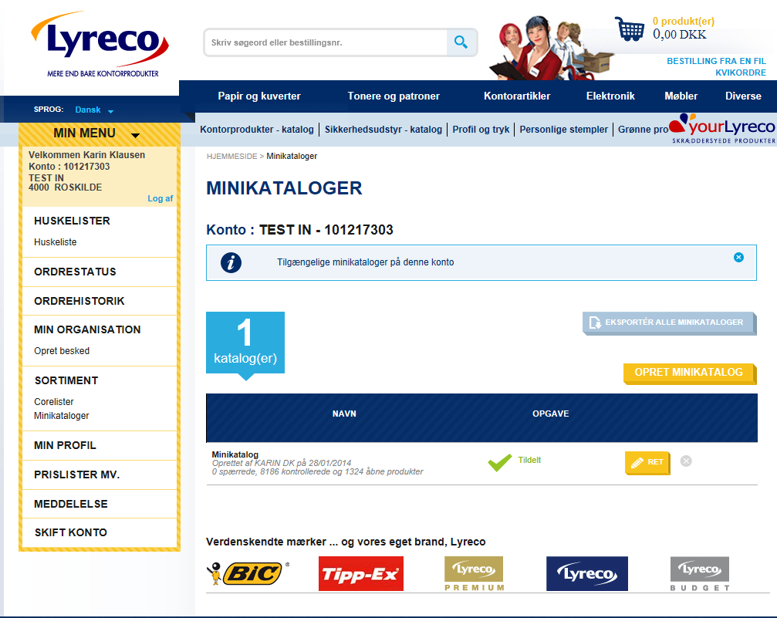
Styring af sortimentet
Ved hjælp af minikatalog kan sortimentet styres.
Åbent: godkendt sortiment
Lukket: produkterne kan ikke ses
Det kan arrangeres så lukkede produkter vises, men de kan ikke bestilles

Slide 6
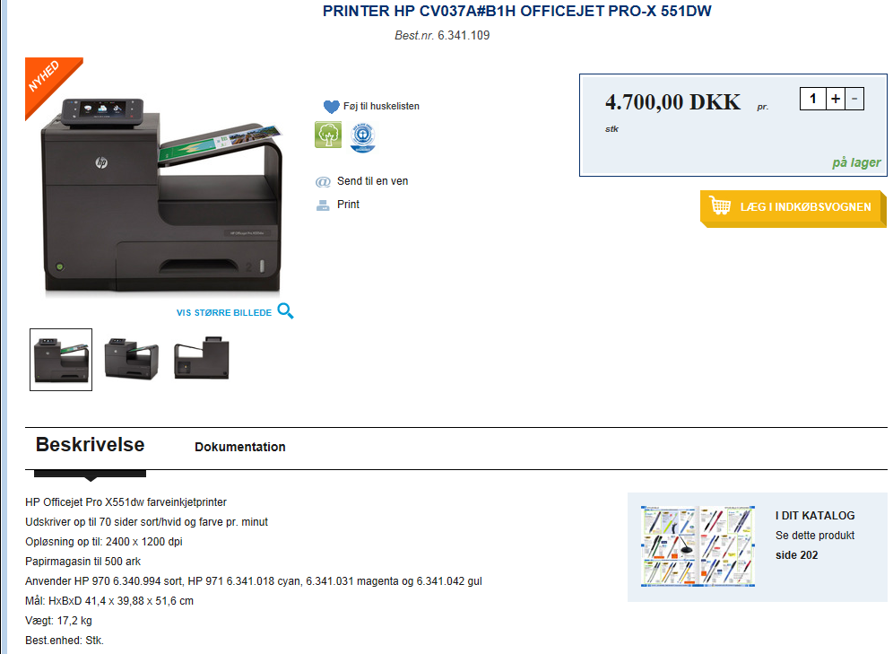
Flere muligheder
Miljø piktogrammer
Aktuel lagerstatus
Flere billeder
Sikkerheds-datablade og Green Tree certificate
Henvisning til katalogside

Slide 7
Online demo
www.lyreco.dk

